Slide 1

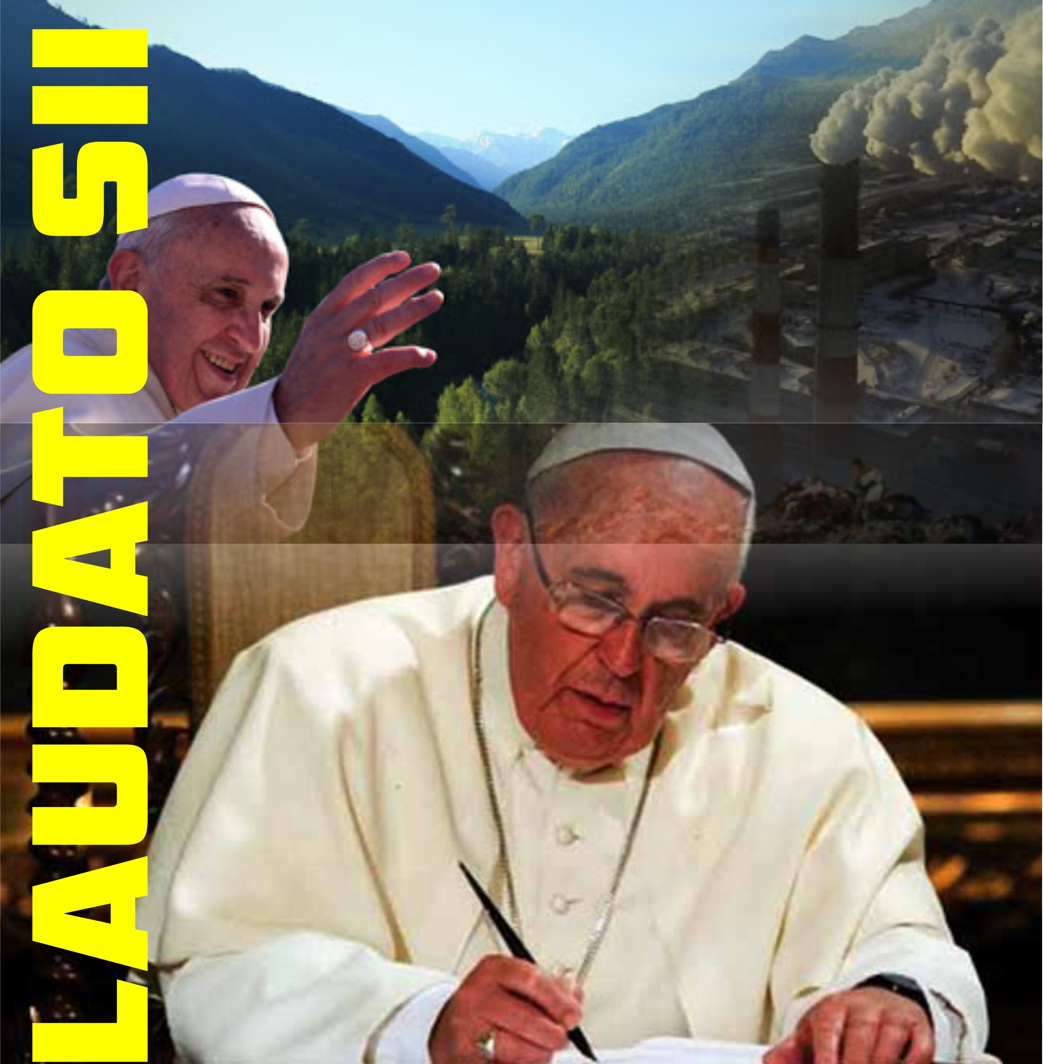


24/05/2015

Slide 2
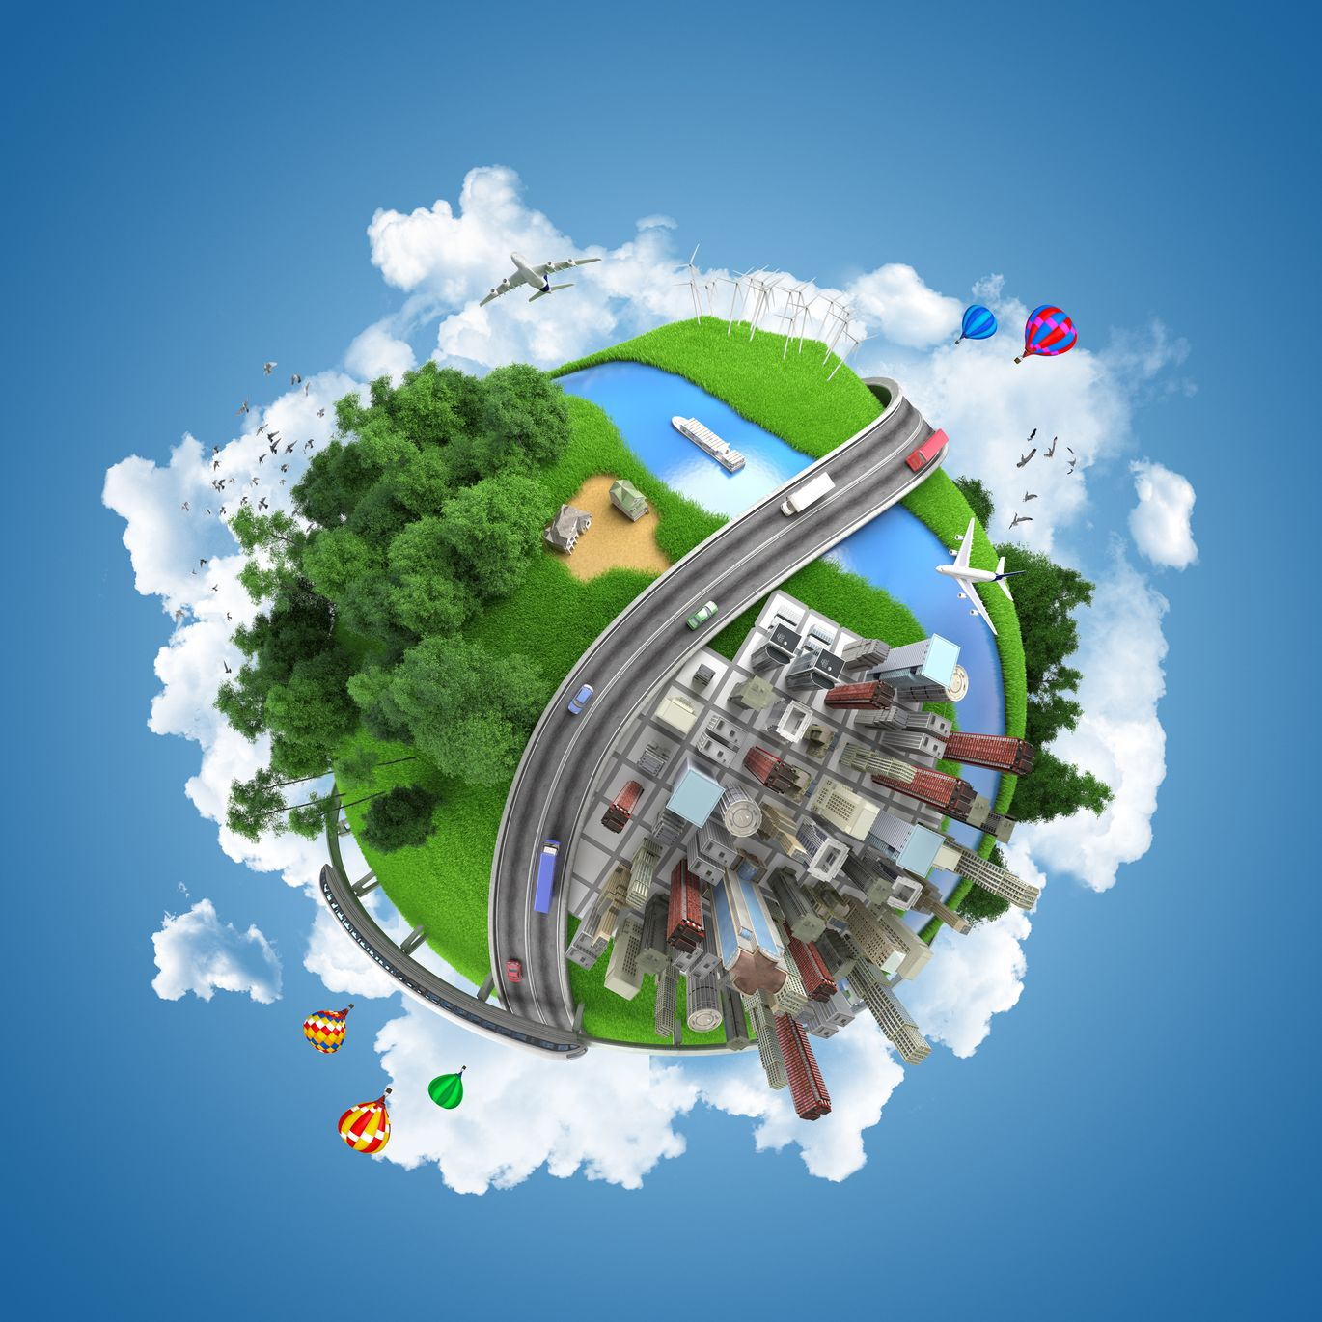

CASA COMUNE
La nostra casa comune
è come una sorella,
con la quale condividiamo
l'esistenza.
Questa sorella protesta per il male
che le provochiamo, a causa dell’uso irresponsabile e dell’abuso dei beni
che Dio ha posto in lei.
Fra i poveri più abbandonati
e maltrattati, c'è la nostra oppressa
e devastata Terra"

Slide 3

CASA COMUNE
Che cosa intende il Papa
quando parla di "casa comune"?
Sta parlando del nostro pianeta: la Terra.
Interessante notare come utilizzi il termine "sorella"
che ci fa subito venire in mente
il Cantico delle Creature di san Francesco
a cui il Papa si è ispirato.

Slide 4
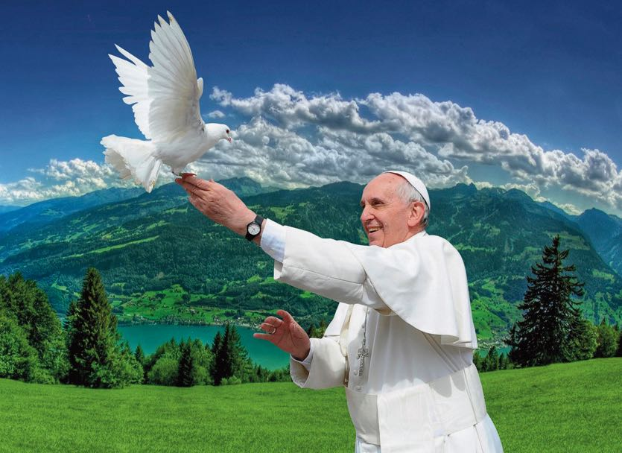
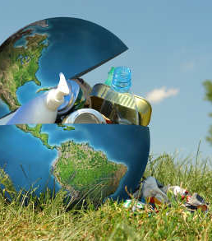
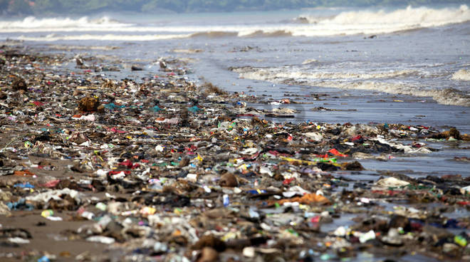
PECCATO
Un crimine contro la natura
è un crimine contro noi stessi
e un peccato contro Dio.
La Terra, nostra casa,
sembra trasformarsi sempre più
in un immenso deposito di immondizia.
Noi non siamo Dio.
La Terra ci precede e ci è stata data.
Suolo, acqua, montagne,
tutto è carezza di Dio"

Slide 5
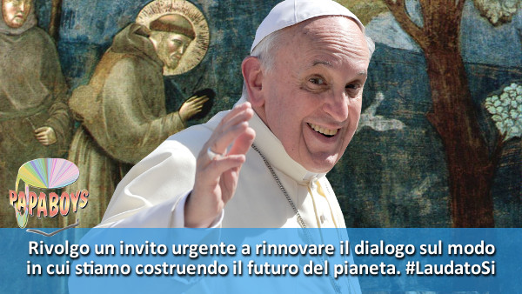

PECCATO
Anche nei testi sacri si parla di ambiente e natura?
Non in una chiave strettamente scientifica.
Tuttavia Francesco, nella sua enciclica,
ha citato molti passaggi della Vecchio e del Nuovo Testamento (dal libro della Genesi ai Vangeli).

Slide 6
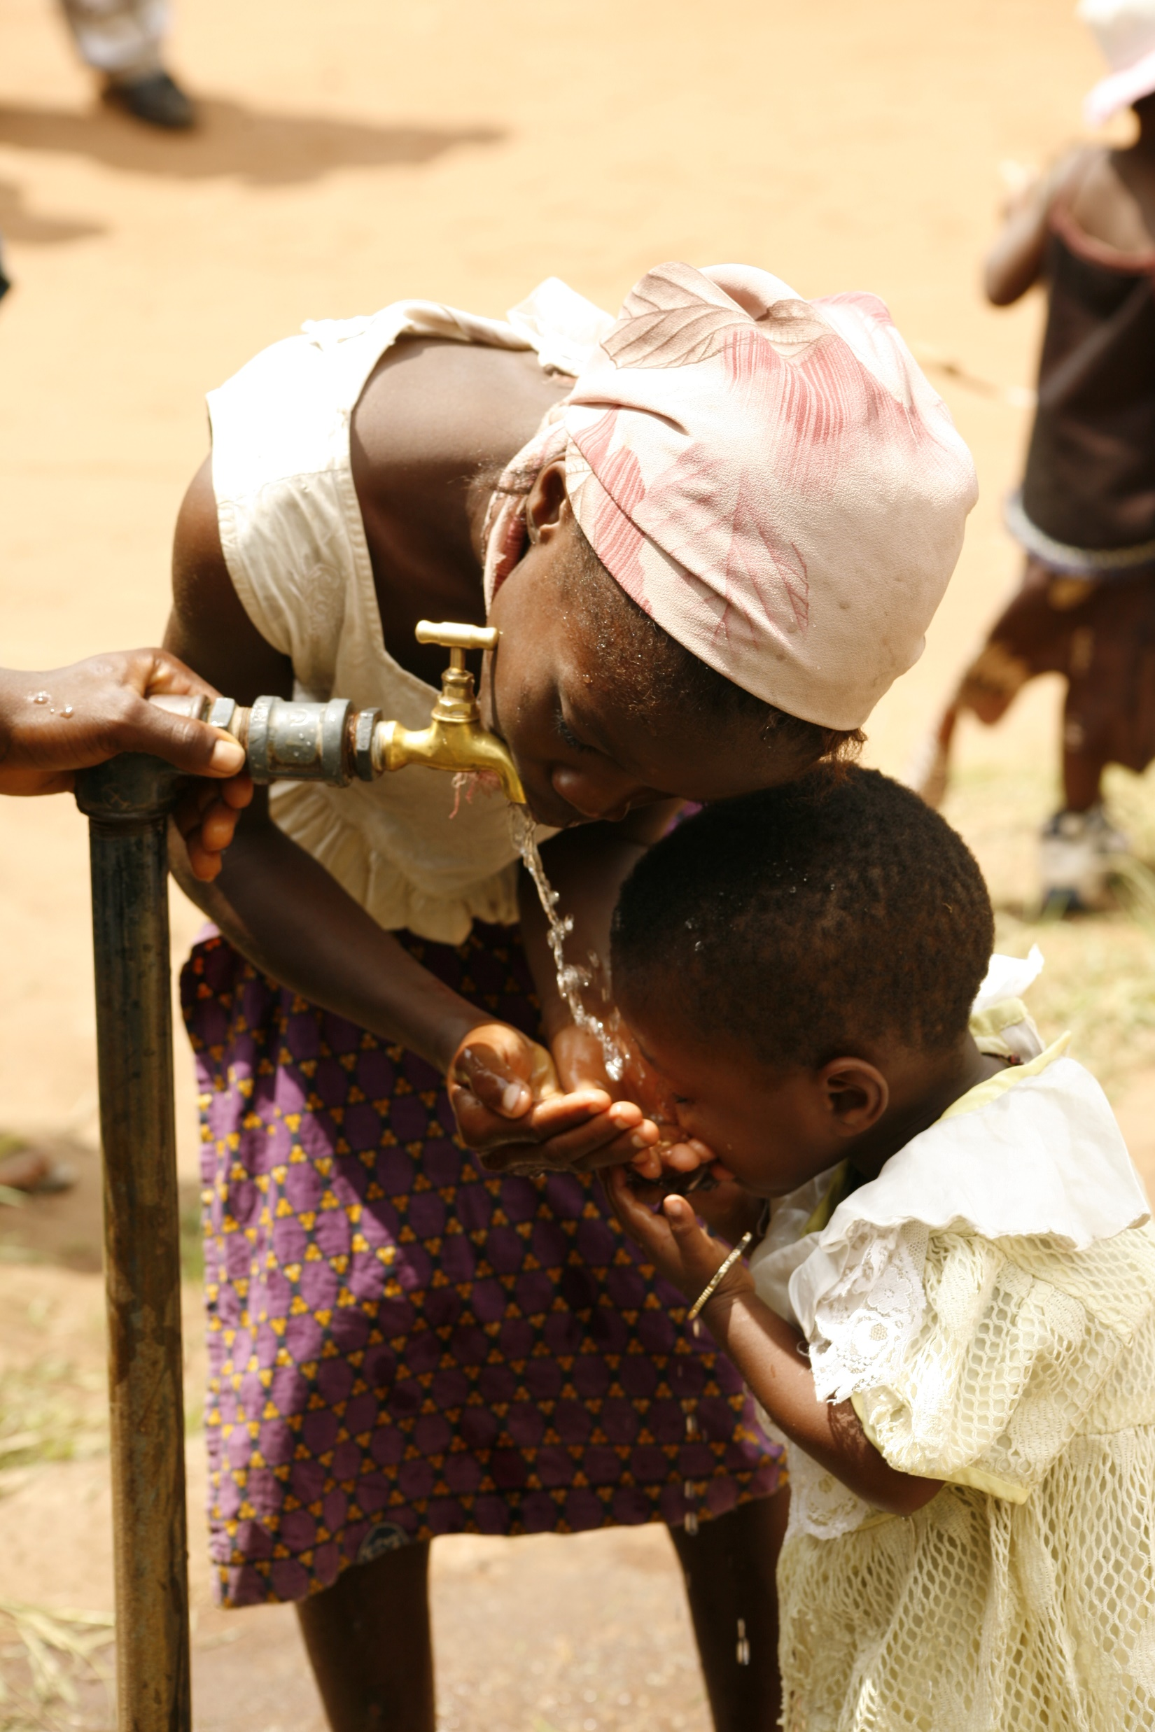
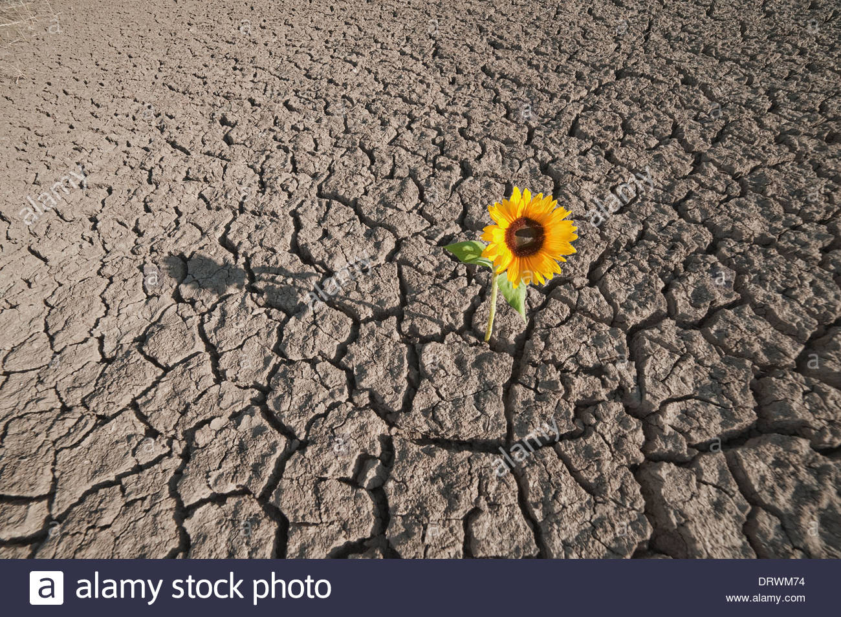
ACQUA
L’accesso all’acqua potabile
è un diritto umano essenziale, fondamentale e universale,
perché determina
la sopravvivenza delle persone,
e per questo
è condizione per l'esercizio
degli altri diritti umani"

Slide 7

ACQUA
La possibilità di avere acqua è un diritto garantito?
Il "diritto all'acqua"
è un'estensione del "diritto alla vita"
affermato dalla Dichiarazione universale
dei diritti umani che considera
l'imprescindibilità
di questa risorsa per la vita dell'uomo.

Slide 8
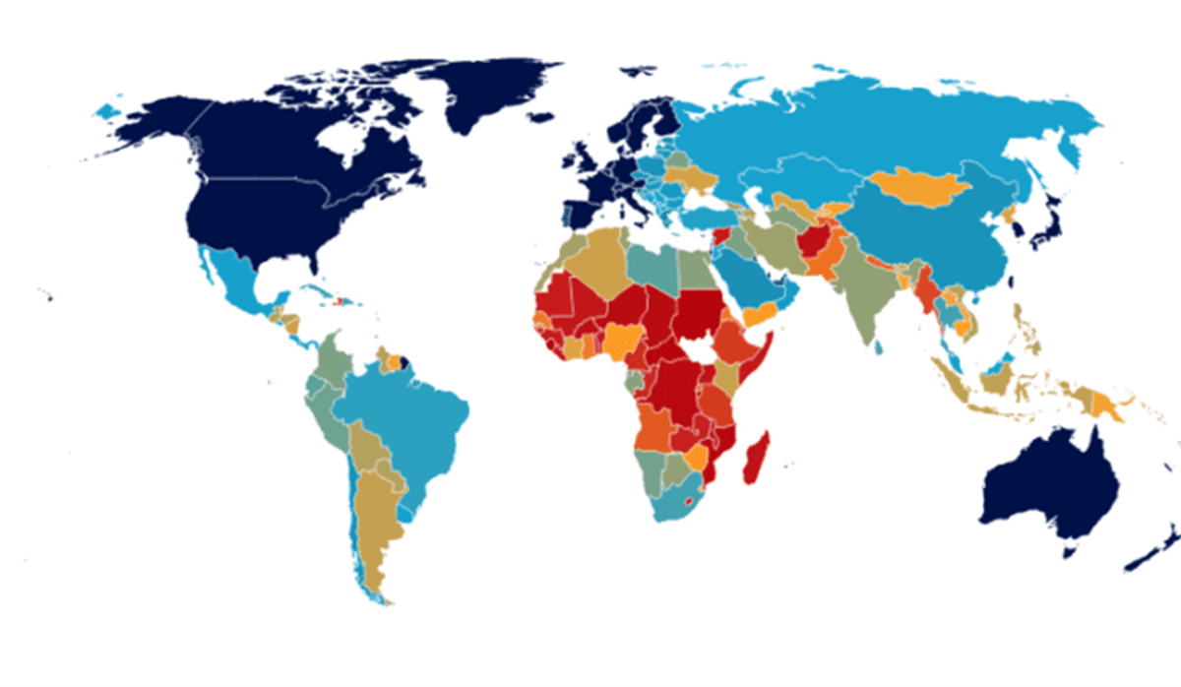
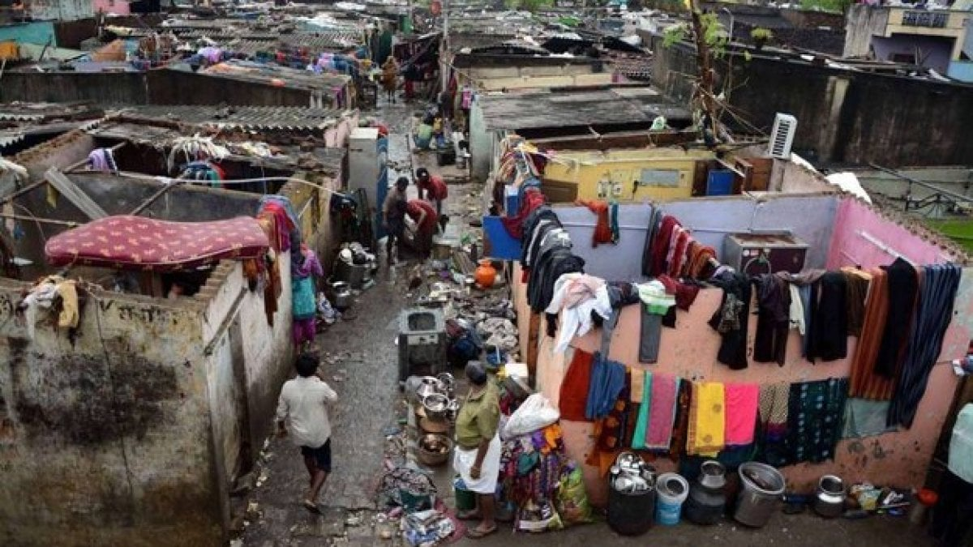
POVERI
Il deterioramento dell'ambiente
e quello della società
colpiscono i più deboli del pianeta.
Un vero approccio ecologico diventa
sempre un approccio sociale,
che deve integrare la giustizia
nelle discussioni sull'ambiente"

Slide 9

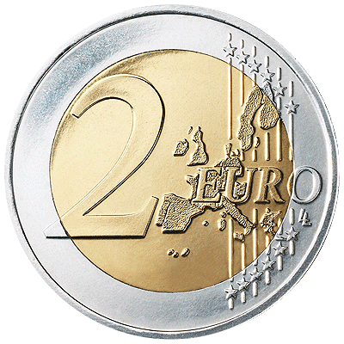
POVERI
Ma quanti sono esattamente i poveri nel mondo?
Una risposta precisa non c’è.
Secondo la Banca Mondiale
più di due miliardi di persone vivono
con meno di due euro al giorno.

Slide 10
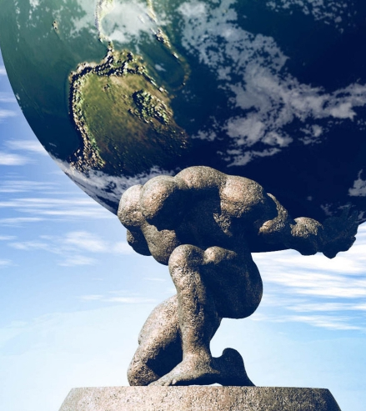
DEBITO
Il debito estero dei Paesi poveri
si è trasformato in uno strumento
di controllo, ma non è lo stesso
con il debito ecologico.
I popoli in via di sviluppo,
dove ci sono le riserve più importanti della biosfera, alimentano la crescita dei Paesi più ricchi

Slide 11
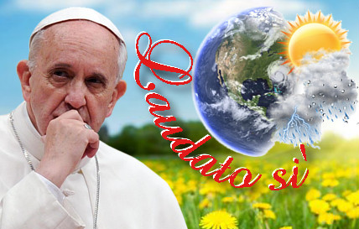
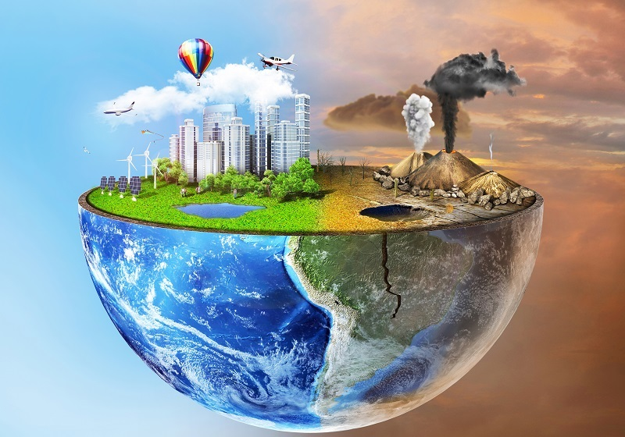
DEBITO
Che cos'è il debito ecologico?
È quello che dovrebbero "saldare"
i Paesi ricchi nei confronti di quelli più poveri
perché ne sfruttano le risorse naturali.
I Paesi poveri economicamente,
infatti, sono spesso i più ricchi di risorse.

Slide 12
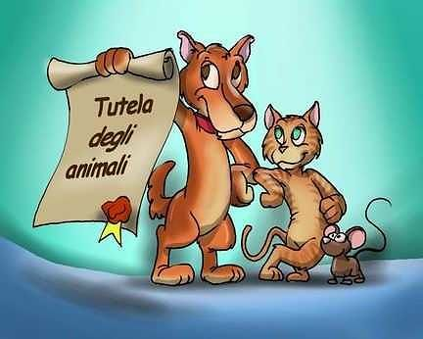
ANIMALI
Le crudeltà verso le altre creature
di questo mondo finiscono sempre
per trasferirsi in qualche modo al trattamento
che riserviamo agli altri esseri umani.
Il cuore è uno solo e la stessa miseria
che porta a maltrattare un animale
non tarda a manifestarsi
nella relazione con le altre persone.
Le sperimentazioni sugli animali
sono legittime solo se si mantengono
in limiti ragionevoli e contribuiscono
a curare o a salvare vite umane

Slide 13
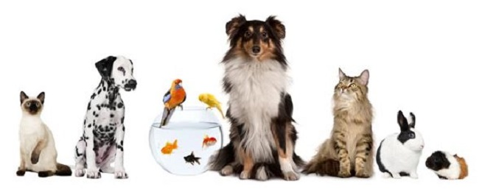

ANIMALI
Ma la Chiesa ha a cuore anche la salvezza degli animali?
Sì: il Papa nell'enciclica ricorda che il catechismo impone il rispetto
dell'integrità della Creazione.
Quindi anche la vita degli animali
(e delle piante) ha un valore da custodire.

Slide 14

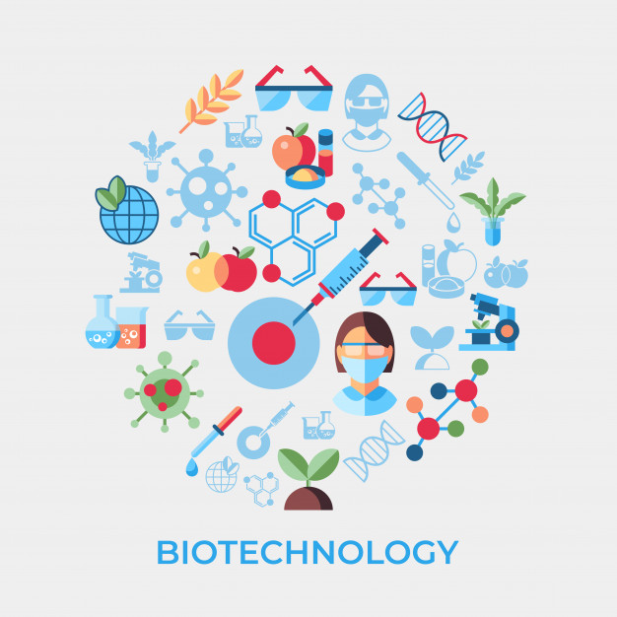
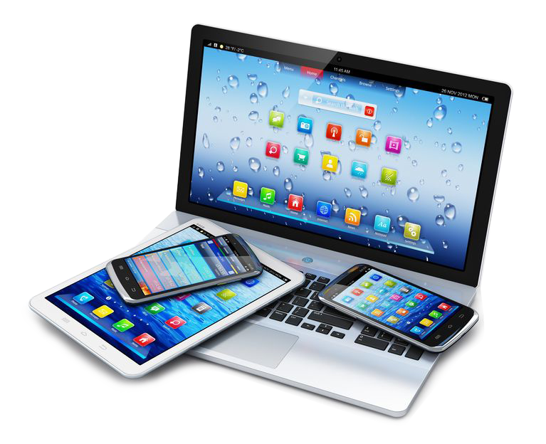
TECNOLOGIA
L'energia nucleare, la biotecnologia,
l'informatica, la conoscenza del Dna
e altre scoperte
ci offrono un tremendo potere.
Ma l'immensa crescita tecnologica
non è stata accompagnata
da uno sviluppo dell'essere umano
per quanto riguarda la responsabilità,
i valori e la coscienza

Slide 15
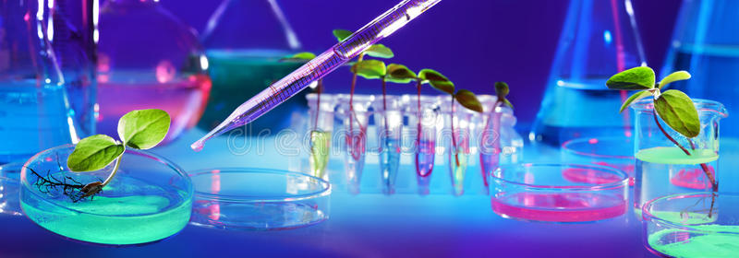
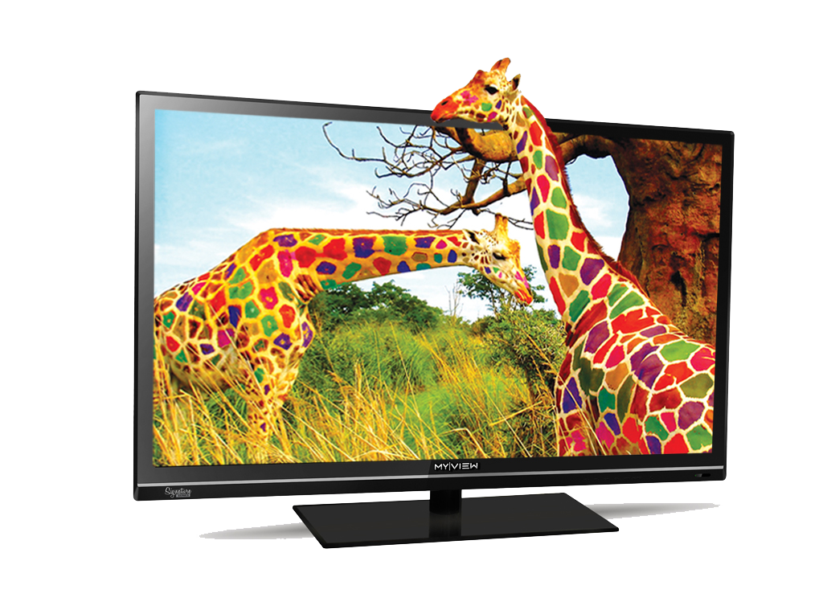
TECNOLOGIA
Significa che Francesco è contrario al progresso tecnologico
(ha anche detto che non guarda la televisione da anni)?
No, il Papa non è contrario,
come possiamo leggere nel prossimo estratto.
Semplicemente ci ricorda che
a fronte di un grande sviluppo delle tecnologie
deve corrispondere
una grande responsabilità nel loro utilizzo.

Slide 16
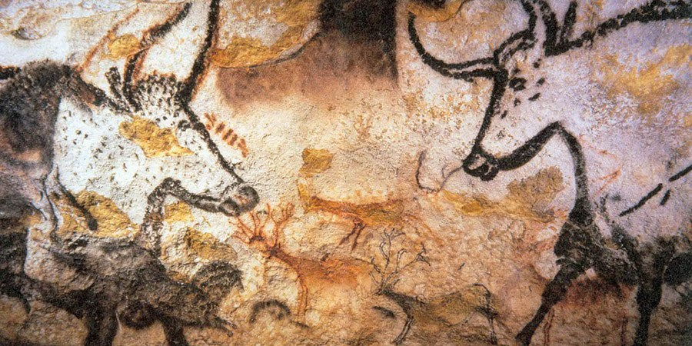

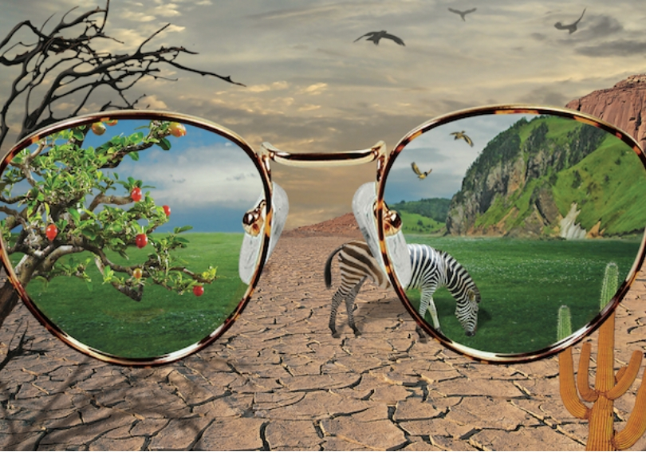
SVILUPPO SOSTENIBILE
Nessuno vuole tornare
all'epoca delle caverne, però
è indispensabile rallentare la marcia
per guardare la realtà in un altro modo,
raccogliere gli sviluppi positivi
e sostenibili, e al tempo stesso
recuperare i valori e i grandi fini
distrutti da una
sfrenatezza megalomane

Slide 17
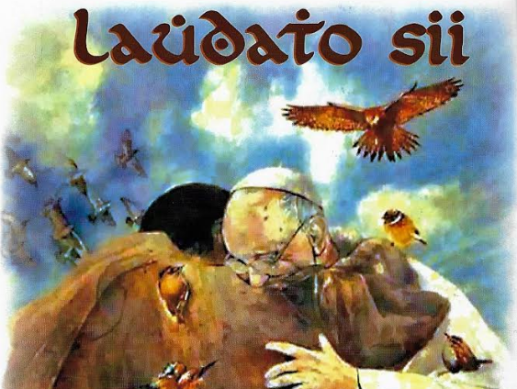
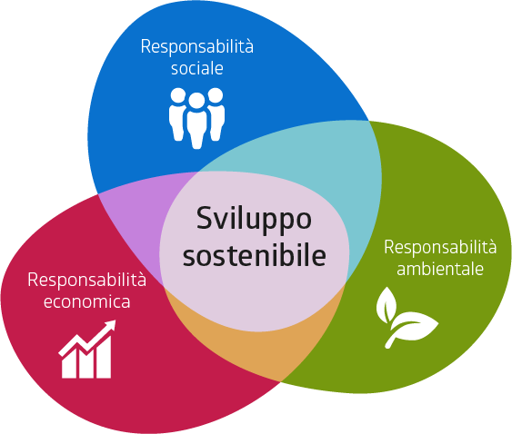
SVILUPPO SOSTENIBILE
Che cos'è lo "sviluppo sostenibile"?
È un tipo di sviluppo tale da garantire
che il nostro attuale "stile di vita"
non metta in pericolo
il diritto delle generazioni future
a vivere in modo altrettanto soddisfacente.

Slide 18
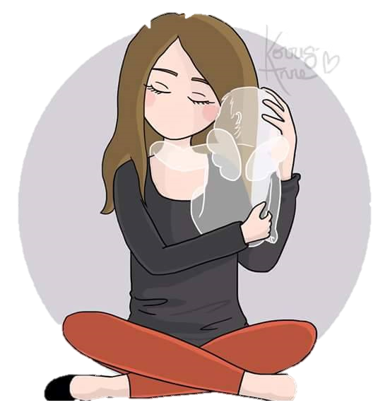
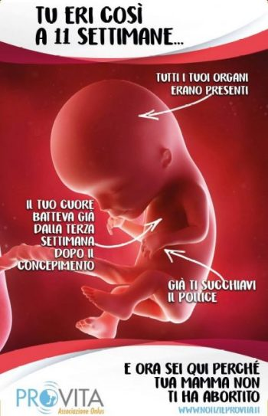
ABORTO
Non è compatibile la difesa della natura
con la giustificazione dell'aborto.
Non appare praticabile un cammino educativo per l'accoglienza degli esseri deboli
che ci circondano, quando non si dà protezione a un embrione, benché
il suo arrivo sia causa di disagi e difficoltà".
Inoltre il Papa dice no agli
"esperimenti con embrioni umani vivi"

Slide 19
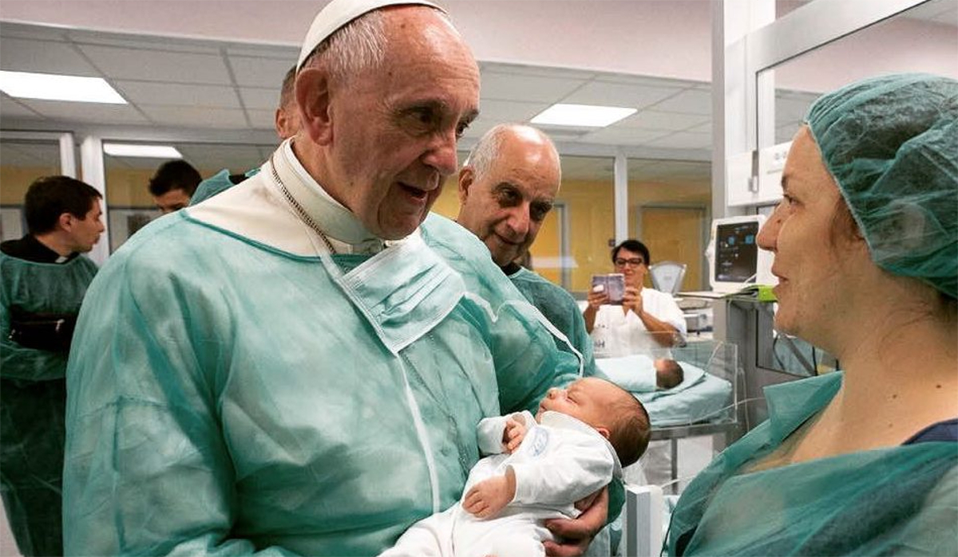
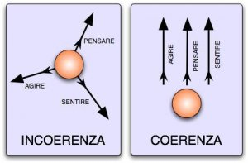
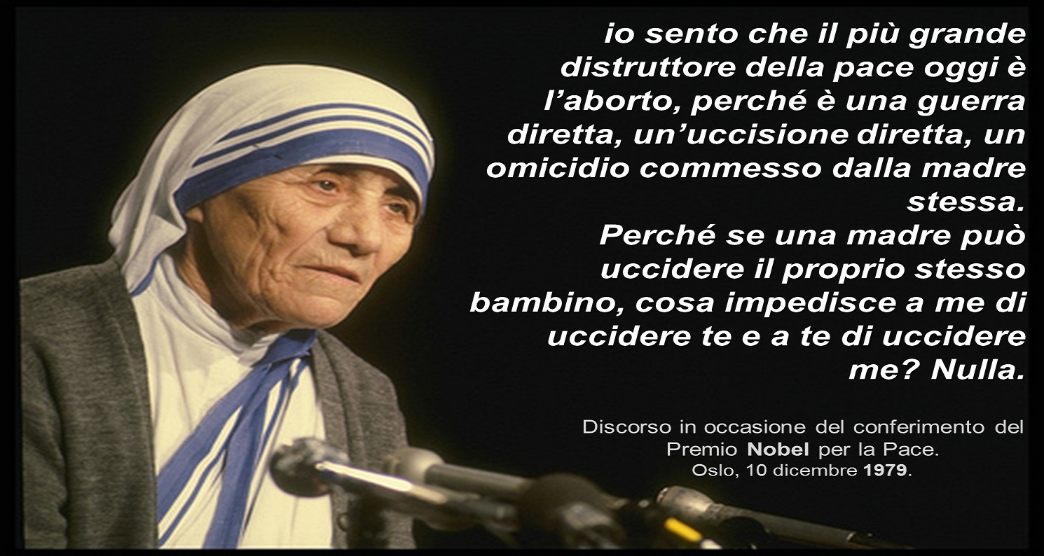
ABORTO
Ma a chi si rivolge in questo caso
il Papa?
La Chiesa è contraria
all'interruzione volontaria di gravidanza.
In questo caso Francesco sottolinea
l'incoerenza di alcuni ecologisti che difendono
l'integrità dell'ambiente ma non la vita dell'uomo.

Slide 20
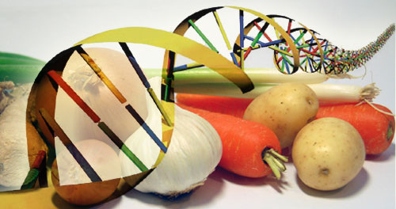
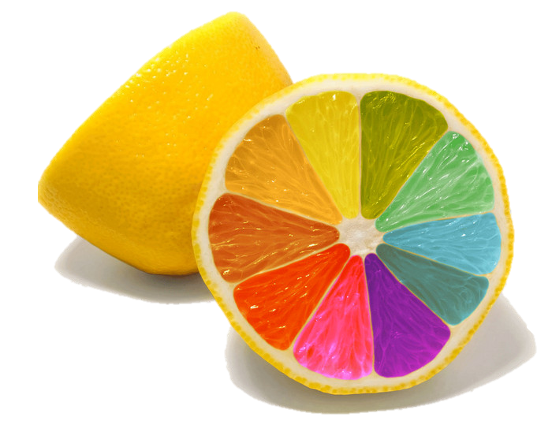
OGM
Quella degli organismi geneticamente
modificati (Ogm) è una questione di
carattere complesso, che esige di essere
affrontata con uno sguardo comprensivo
di tutti i suoi aspetti, e questo richiederebbe
almeno un maggiore sforzo
per finanziare diverse linee di ricerca
autonoma e interdisciplinare che possano
apportare nuova luce

Slide 21
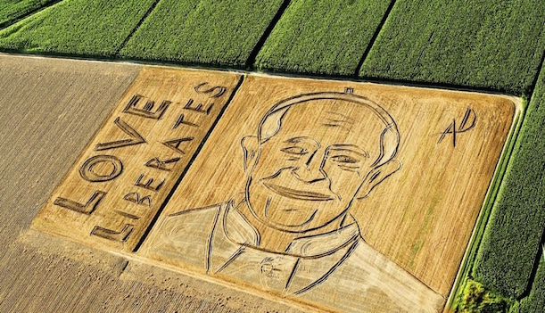
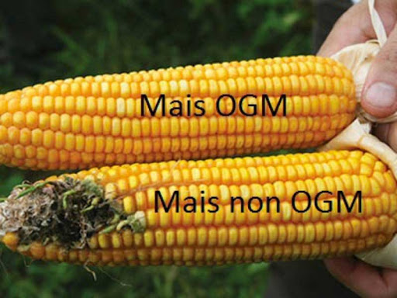
OGM
Perché lo sviluppo di organismi geneticamente modificati è considerato tra gli strumenti
per risolvere il problema della fame nel mondo.
Anche se per molti, possono essere dannosi
per la salute

Slide 22
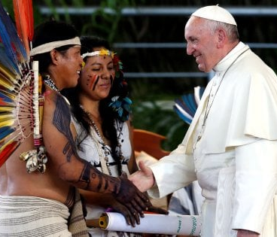
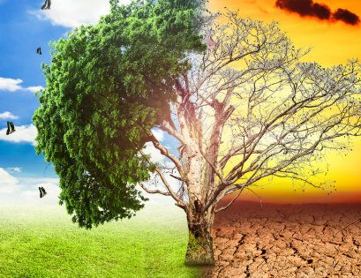
ECOLOGIA INTEGRALE
Non ci sono due crisi separate,
una ambientale e un'altra sociale,
bensì una sola complessa crisi
socio-ambientale.
Le direttrici per la soluzione richiedono
un approccio integrale
per combattere la povertà,
per restituire la dignità agli esclusi
e nello stesso temo
per prendersi cura della natura'

Slide 23

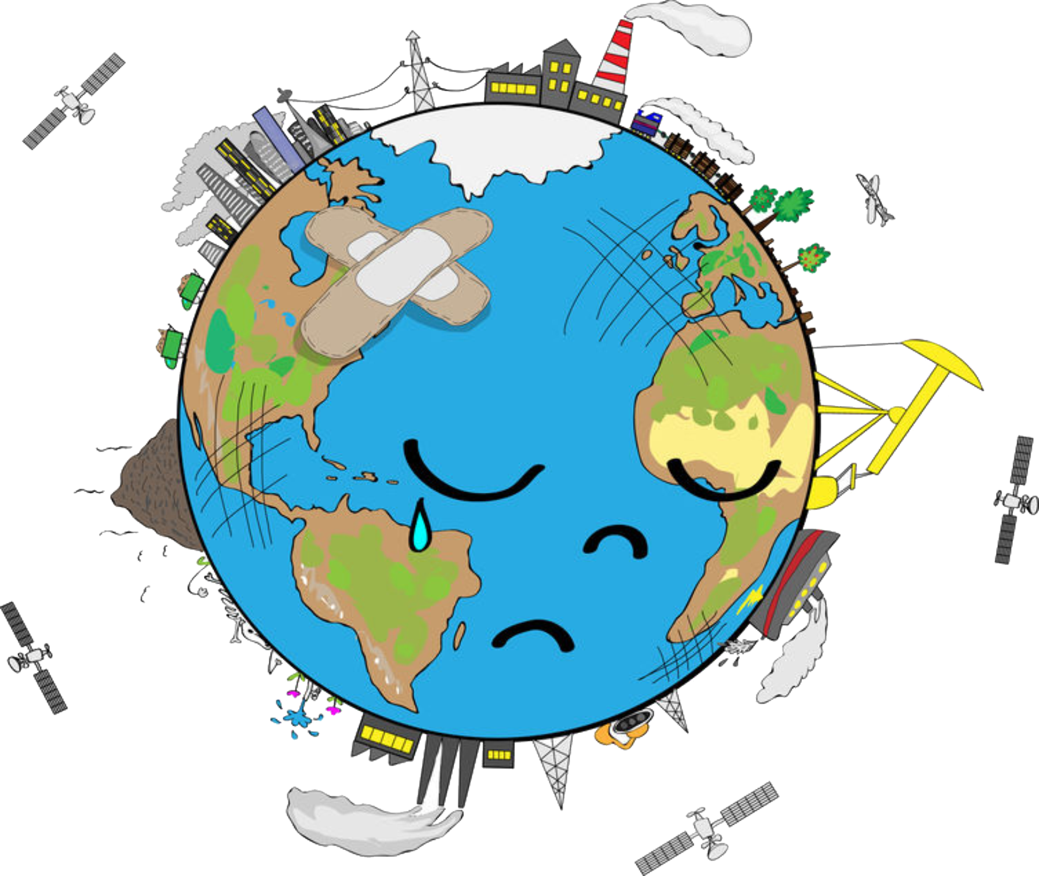
ECOLOGIA INTEGRALE
Significa che la natura e l'uomo sono strettamente collegati?
Questo passaggio è uno dei nodi centrali dell'enciclica.
Il Papa non parla, infatti, solo di natura o solo di uomo.
Quest'ultimo è il custode del Creato e, come tale, il suo destino è collegato all'ambiente.

Slide 24
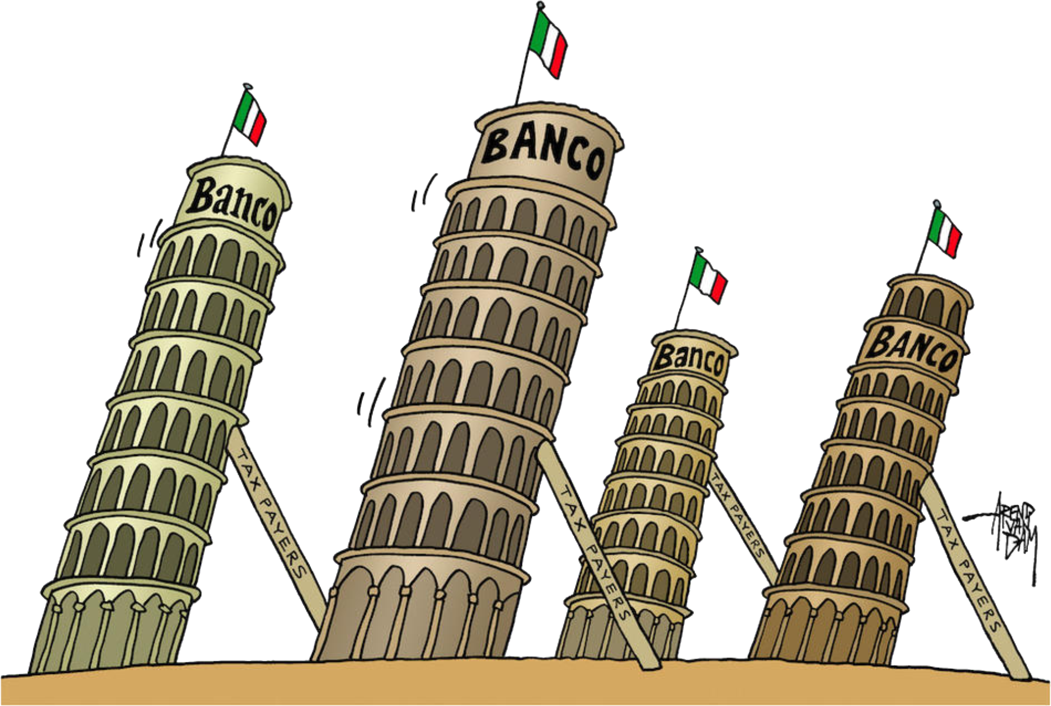
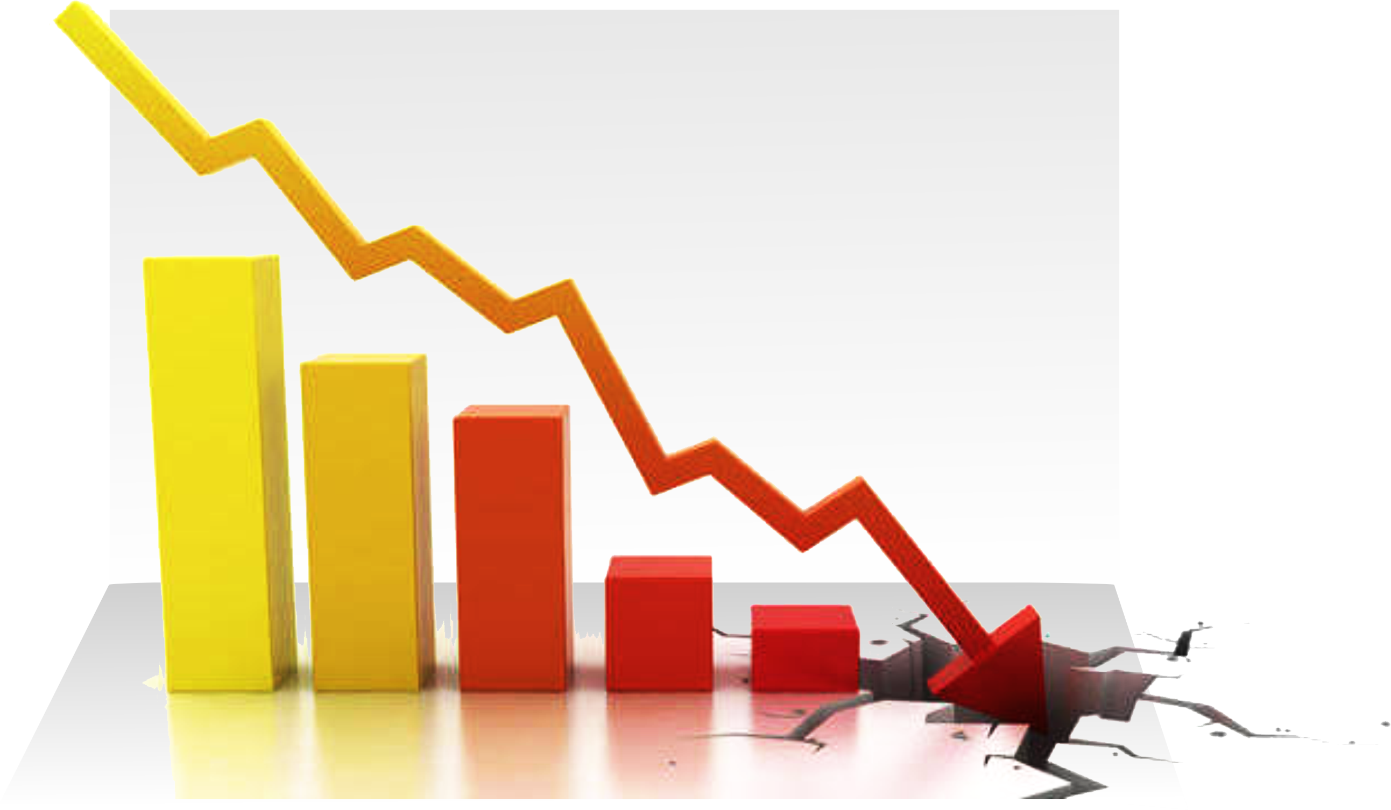
BANCHE
Il salvataggio
ad ogni costo delle banche,
facendo pagare il prezzo alla popolazione,
senza la ferma decisione di rivedere
e riformare l'intero sistema,
riafferma un dominio assoluto
della finanza che non ha futuro

Slide 25

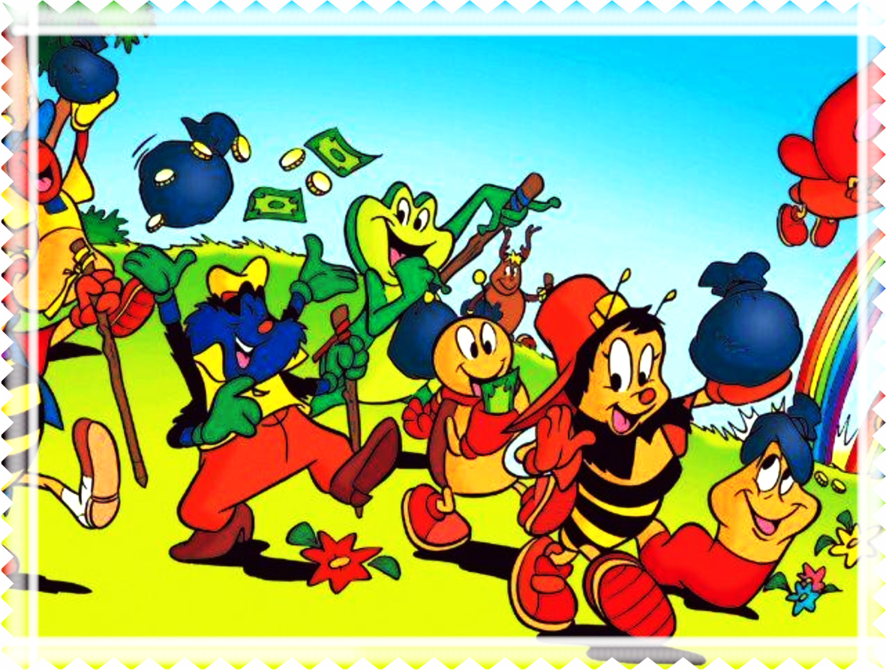
BANCHE
Questo significa che non dobbiamo più fidarci delle banche?
No, però Francesco invita la politica a considerare
i diritti della gente e dei piccoli risparmiatori
e non solo quelli dei gruppi finanziari.
Il benessere del popolo
viene prima di quello delle banche

Slide 26
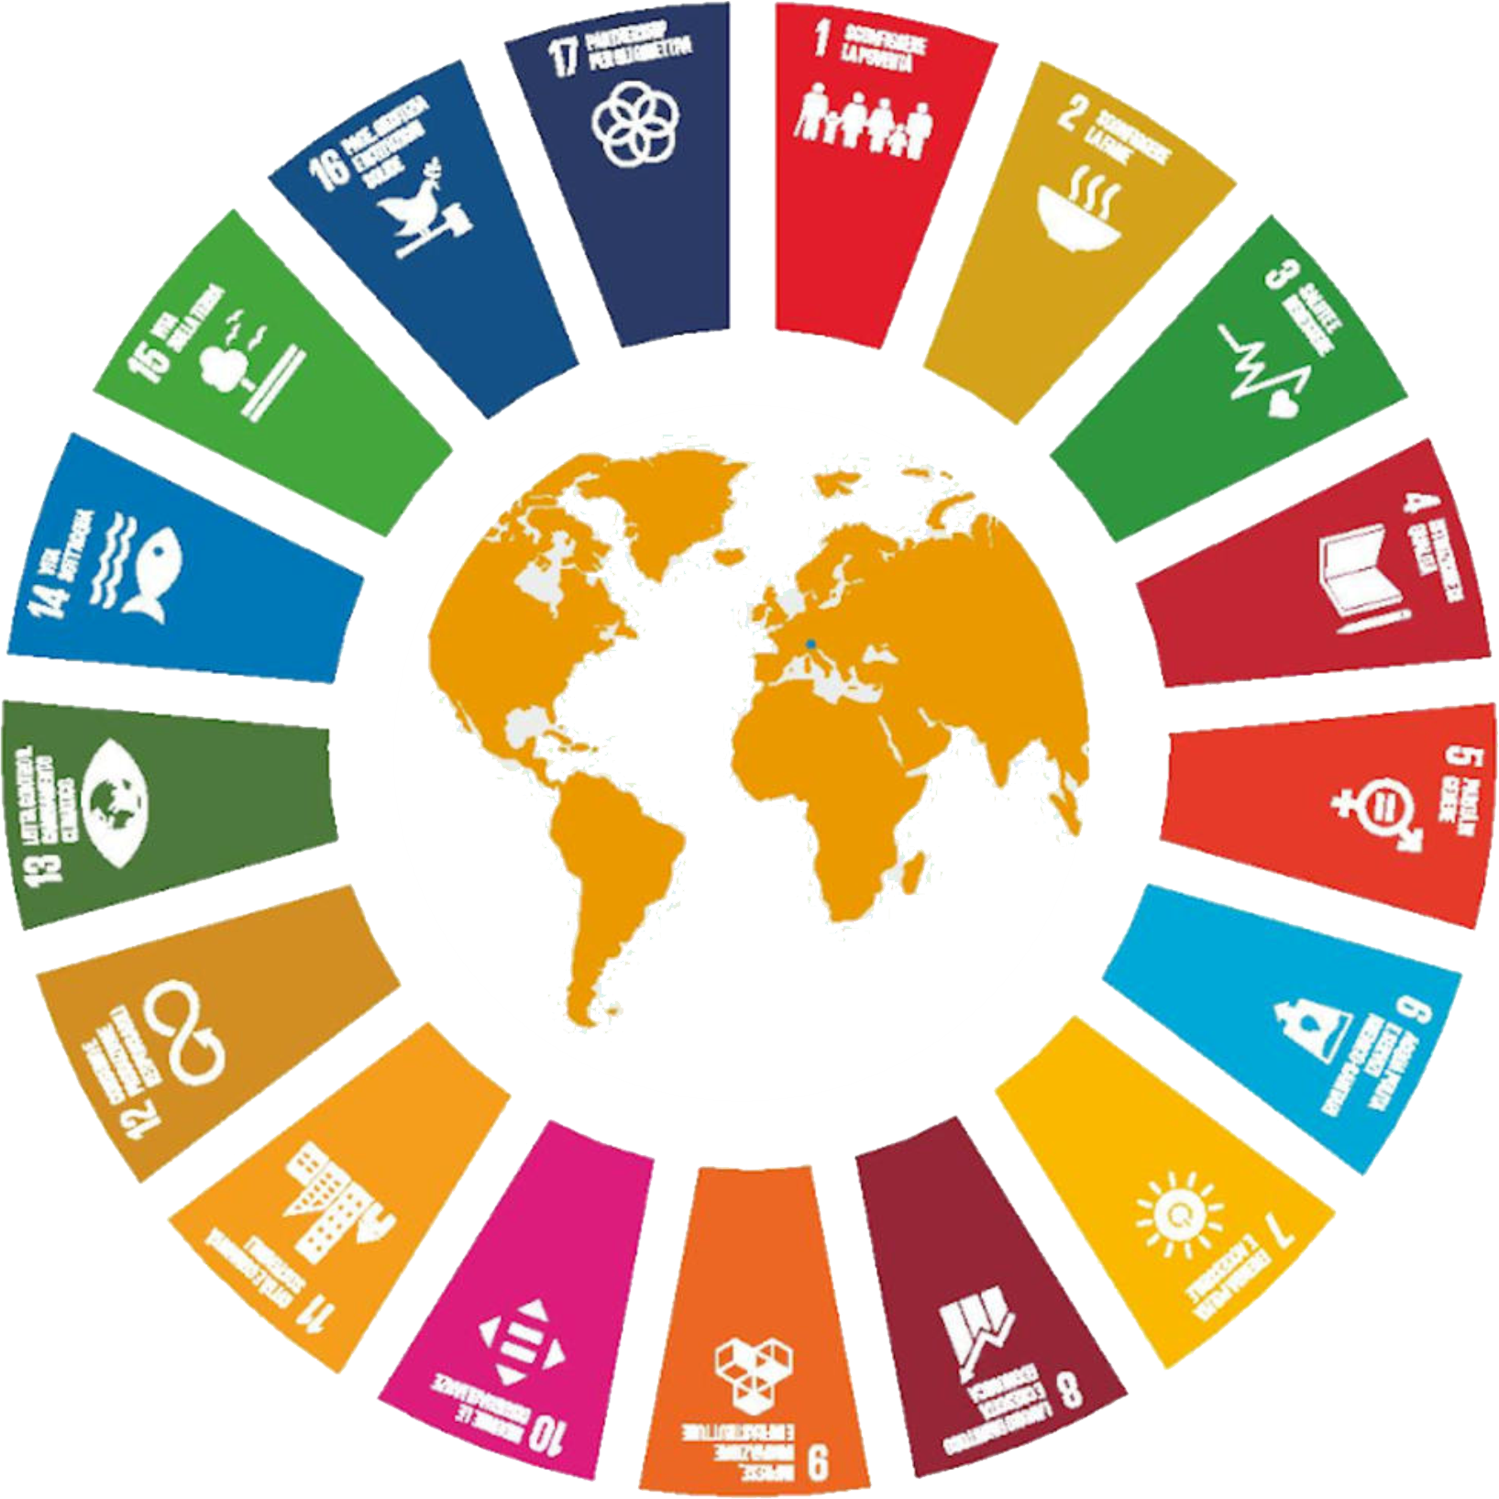
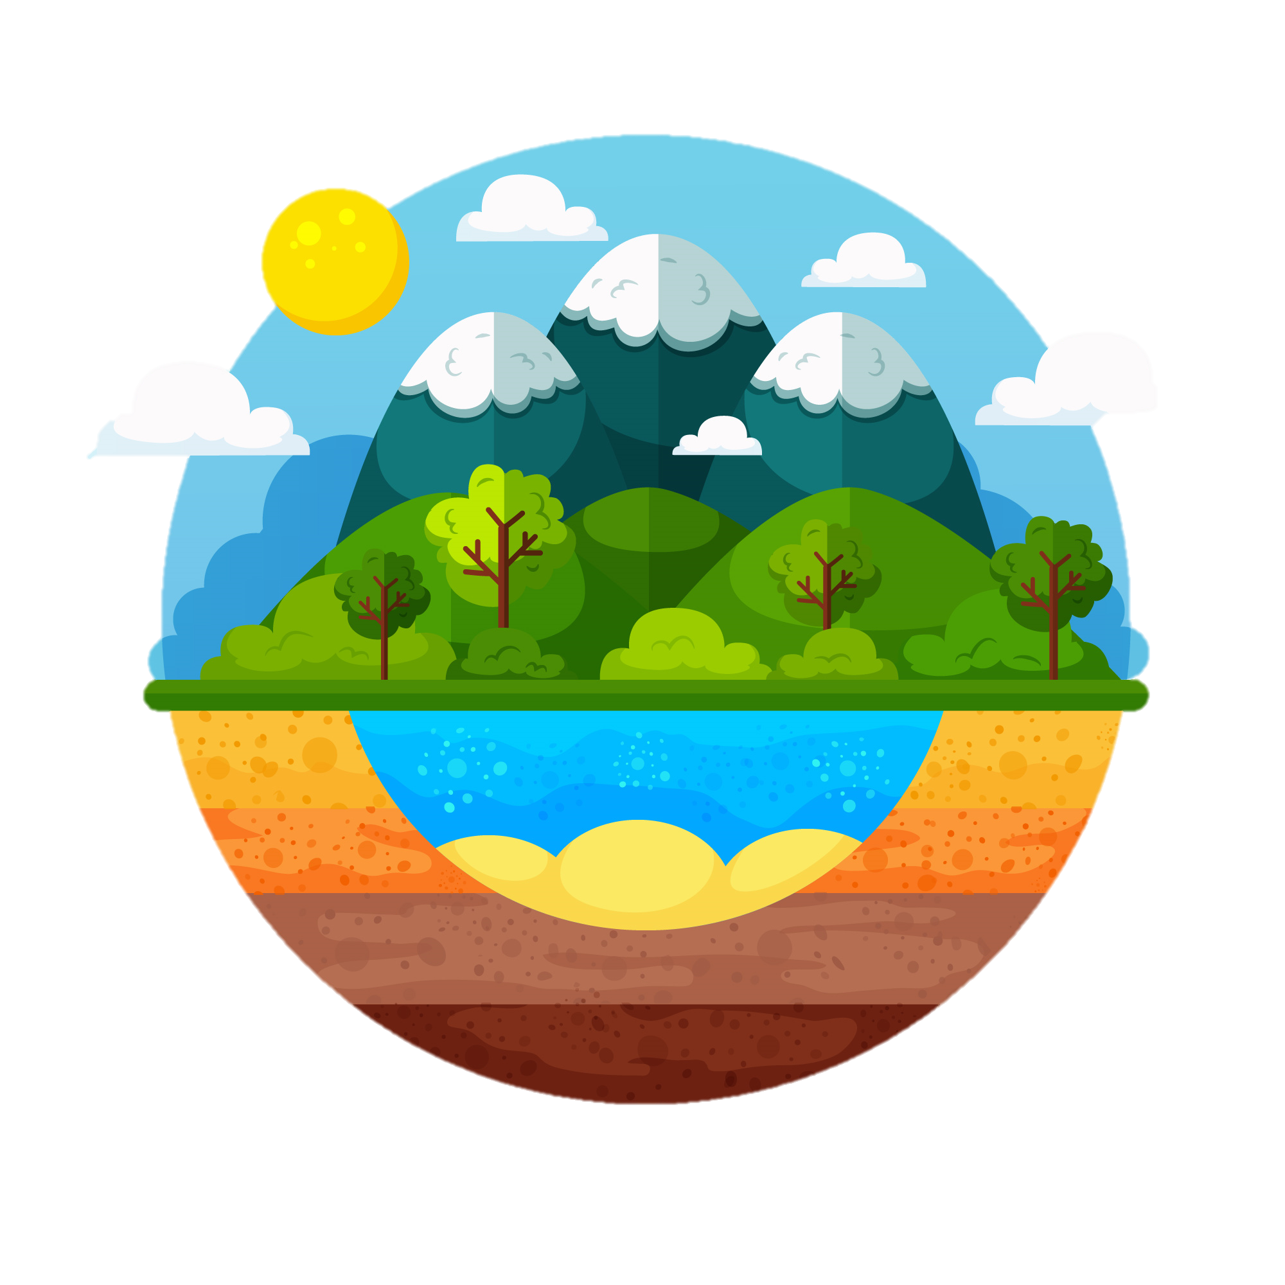
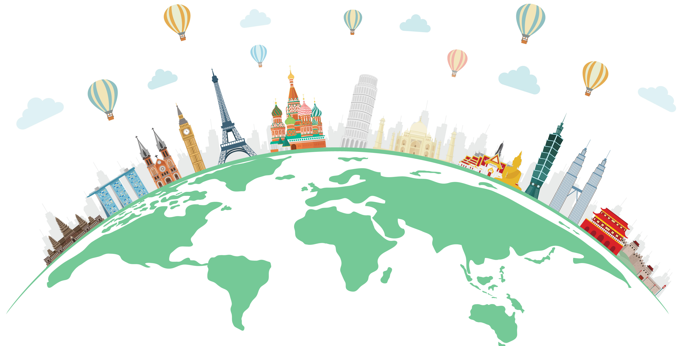
DIRITTI DEI POPOLI
È necessario assumere
la prospettiva dei diritti
dei popoli e delle culture.
L'imposizione di uno
stile egemonico di vita
legato a un modo di produzione
può essere tanto nocivo quanto l’alterazione degli ecosistemi

Slide 27

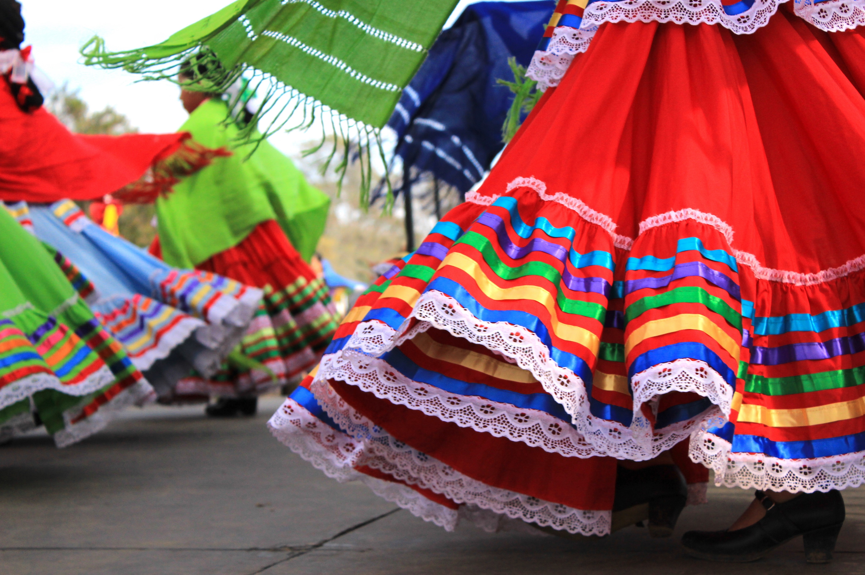
DIRITTI DEI POPOLI
È importante non perdere
le nostre tradizioni culturali?
Sì, anche perché queste
sono spesso connesse a un rapporto rispettoso
tra l'uomo e l'ambiente che lo circonda.

Slide 28
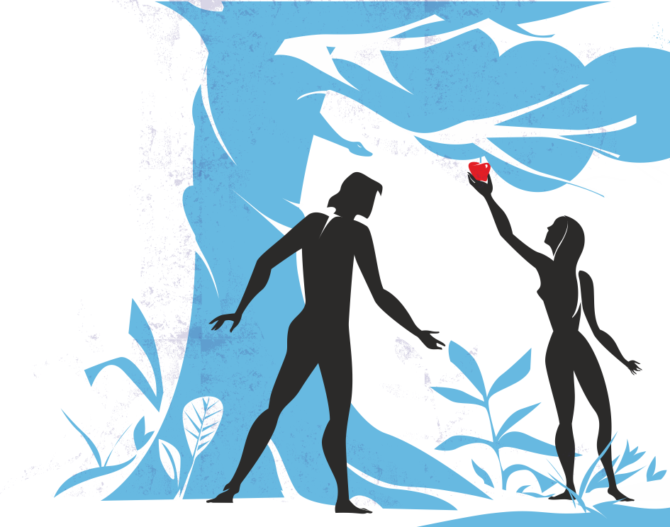
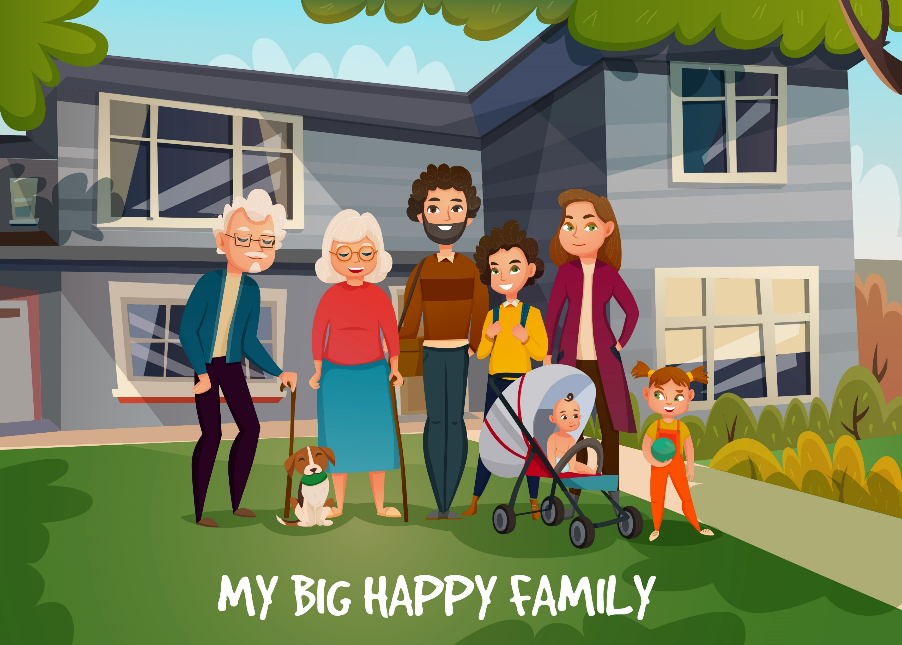
GENDER
Non è sano un atteggiamento che pretenda
di cancellare la differenza sessuale.
Imparare ad accogliere il proprio corpo,
ad averne cura
e a rispettare i suoi significati
è essenziale per una vera ecologia umana.
Anche apprezzare il proprio corpo
nella sua femminilità o mascolinità
è necessario per poter riconoscere
sé stessi nell'incontro con l'altro
diverso da sé

Slide 29
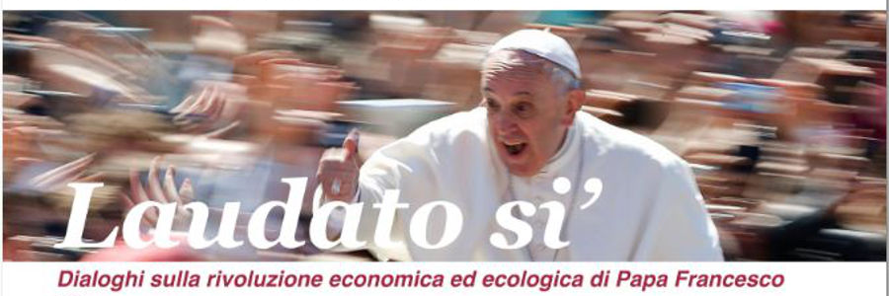
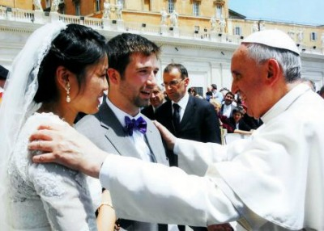
GENDER
Perché Francesco parla di questo?
Perché secondo lui la famiglia tradizionale
(uomo-donna)
è la «cellula primaria della società».
Inoltre è proprio a partire dalla solidità famigliare
che si può costruire un futuro migliore.

Slide 30

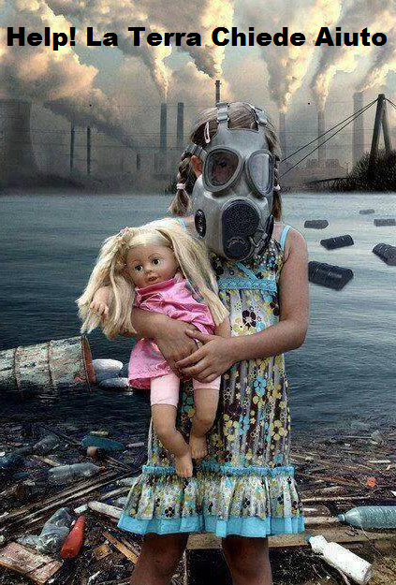
GENERAZIONI
La Terra appartiene
anche a coloro che verranno.
Le previsioni catastrofiche non si possono più guardare con disprezzo e ironia.
Potremmo lasciare alle prossime generazioni
troppe macerie, deserti e sporcizia.

Slide 31
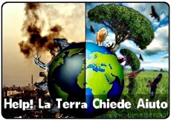
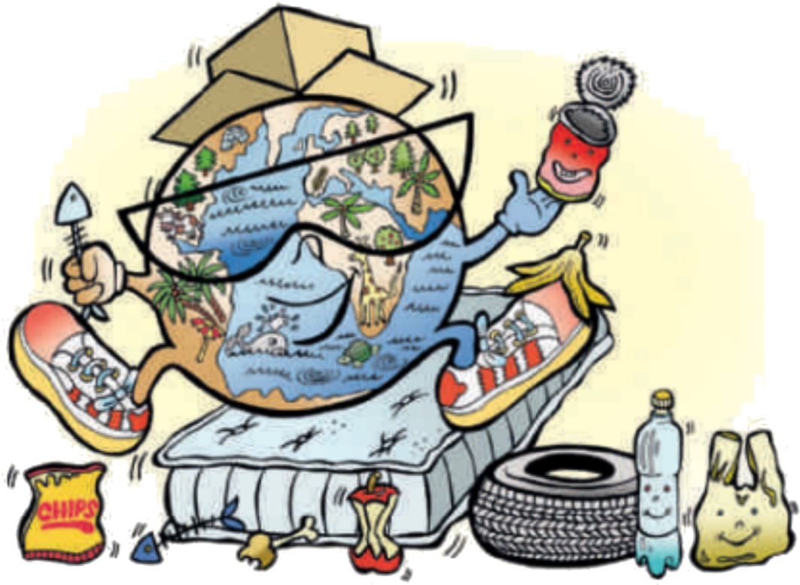

GENERAZIONI
Il ritmo di consumo, di spreco
e di alterazione dell'ambiente
ha superato le possibilità del pianeta,
in maniera tale che lo stile di vita attuale,
essendo insostenibile,
può sfociare solamente in catastrofi

Slide 32


GENERAZIONI
È vero che il clima sta cambiando
in peggio?
Sì, anche il Papa lo dice nell'enciclica:
«Esiste un consenso scientifico molto consistente
che indica che siamo in presenza di un preoccupante riscaldamento del sistema climatico».
Francesco non ama chi nega il problema sottovalutandolo e deridendolo.

Slide 33



ENERGIE RINNOVABILI
La tecnologia basata sui combustibili fossili,
molto inquinanti
– specie il carbone, ma anche il petrolio e,
in misura minore, il gas –,
deve essere sostituita progressivamente
e senza indugio.
E indispensabile un consenso mondiale
che porti a sviluppare forme rinnovabili
e poco inquinanti di energia

Slide 34



ENERGIE RINNOVABILI
Perché il Papa chiede
di non usare più petrolio o carbone?
Innanzitutto perché entrambi
sono estremamente inquinanti e un loro
eccessivo utilizzo danneggia l'ambiente. Inoltre
sono entrambe delle risorse limitate, non infinite.
Se le esaurissimo, rischieremmo di alterare definitivamente il già delicato e precario
equilibrio del pianeta.
E in più, non avremmo una soluzione

Slide 35



CORRUZIONE
La previsione dell'impatto ambientale
delle iniziative imprenditoriali e dei progetti
richiede processi politici trasparenti
e sottoposti al dialogo,
mentre la corruzione
che nasconde il vero impatto ambientale
di un progetto in cambio di favori
spesso porta ad accordi ambigui
che sfuggono al dovere di informare e
a un dibattito approfondito

Slide 36


CORRUZIONE
Quindi. anche le "bustarelle" rovinano l'ambiente?
Certo, anche le tangenti
sono pericolose per il pianeta.
Quando si prende una decisione
bisogna calcolare, in totale trasparenza,
tutti gli effetti sull'ambiente.
A prescindere dai profitti personali.

Slide 37



MERCATO
L'ambiente è uno di quei beni
che i meccanismi del mercato
non sono in grado di difendere
o di promuovere adeguatamente.
Conviene evitare una
concezione magica del mercato,
che tende a pensare che i problemi
si risolvano solo con la crescita dei profitti
delle imprese o degli individui.
Rallentare il ritmo di produzione
e di consumo può dare luogo
a un'altra modalità di progresso e di sviluppo

Slide 38



MERCATO
Cosa intende il Papa
con questo concetto?
Francesco sta criticando coloro che ritengono sufficiente guadagnare sempre più soldi
per risolvere i problemi delle popolazioni povere.
Una crescita sfrenata
non è garanzia di benessere per tutti

Slide 39



PROGRESSO
Affinché sorgano nuovi modelli di progresso
abbiamo bisogno di cambiare
il modello di sviluppo globale.
Si tratta di ridefinire il progresso.
Uno sviluppo tecnologico ed economico
che non lascia un mondo migliore
e una qualità di vita integralmente superiore,
non può considerarsi progresso

Slide 40



PROGRESSO
Cosa propone Francesco
per un futuro sviluppo armonico?
È un passaggio fondamentale. Il Papa scrive:
«Abbiamo bisogno di una reazione globale
più responsabile.
Diventa indispensabile lo sviluppo di istituzioni internazionali più forti ed efficacemente organizzate».
Cioè le Nazioni del mondo devono collaborare.

Slide 41



STILI DI VITA
La coscienza della gravità
della crisi culturale ed ecologica
deve tradursi in nuove abitudini.
L’educazione
alla responsabilità ambientale
è chiamata a creare
una cittadinanza ecologica.

Slide 42



STILI DI VITA
La sobrietà, vissuta con libertà
e consapevolezza, è liberante.
Si può aver bisogno di poco
e vivere molto.
La ‘‘riconciliazione con il creato’’
deve essere il frutto di una profonda ‘‘conversione ecologica’’

Slide 43



STILI DI VITA
Cosa possiamo fare
nella vita di tutti giorni?
Affidarci ai consigli del Papa.
Nell'enciclica, infatti, Francesco propone
linee di spiritualità ecologica ai fedeli

Slide 44



Altissimo Signore,
che sei presente in tutto l’universo
e nella più piccola delle tue creature,
tu che circondi con la tua tenerezza
tutto quanto esiste,
riversa in noi la forza del tuo amore
affinché ci prendiamo cura della vita
e della bellezza.
Inondaci di pace,
perché viviamo come fratelli e sorelle
senza nuocere a nessuno.

Slide 45



Padre dei poveri aiutaci a riscattare
gli abbandonati e i dimenticati di
questa terra che tanto valgono ai tuoi occhi.
Risana la nostra vita,
affinché proteggiamo il mondo
e non lo disperdiamo,
affinché seminiamo bellezza
e non inquinamento e distruzione.
Tocca i cuori
di quanti cercano solo vantaggi
a spese dei poveri della terra.

Slide 46


Insegnaci
a scoprire il valore di ogni cosa,
a contemplare con stupore,
a riconoscere che siamo
profondamente uniti
con tutte le creature nel nostro cammino
verso la luce infinita.
Grazie perché sei con noi tutti i giorni.
Sostienici,
per favore, nella nostra lotta
per la giustizia, l’amore e la pace.

Slide 47



24/05/2020

